Slide 1
TERVETULOA 5. LUOKAN VANHEMPAINILTAAN!
KESKIVIIKKO 10.9.2025 - MUSSALON KOULU

Slide 2

MILLÄ AJATUKSILLA SYYSLUKUKAUSI ON KÄYNNISTYNYT?

Slide 3

MITÄ UUTTA 5-LUOKALLA?
1.) MATEMATIIKKA:
MONIVUOTISET KIRJAT ELI VIHKOTYÖSKENTELY– Viivoittimen käyttö, marginaalit, numero/kirjain per ruutu.
KERTOTAULUT OSATTAVA ULKOA – Perusta käytännössä kaikelle 5-luokan laskemiselle: murtoluvut, desimaaliluvut, prosenttilaskut.
TASORYHMÄT –Palkkitunneilla oppilaat jaetaan sekaryhmiin oman matemaattisen osaamisen pohjalta.

Slide 4
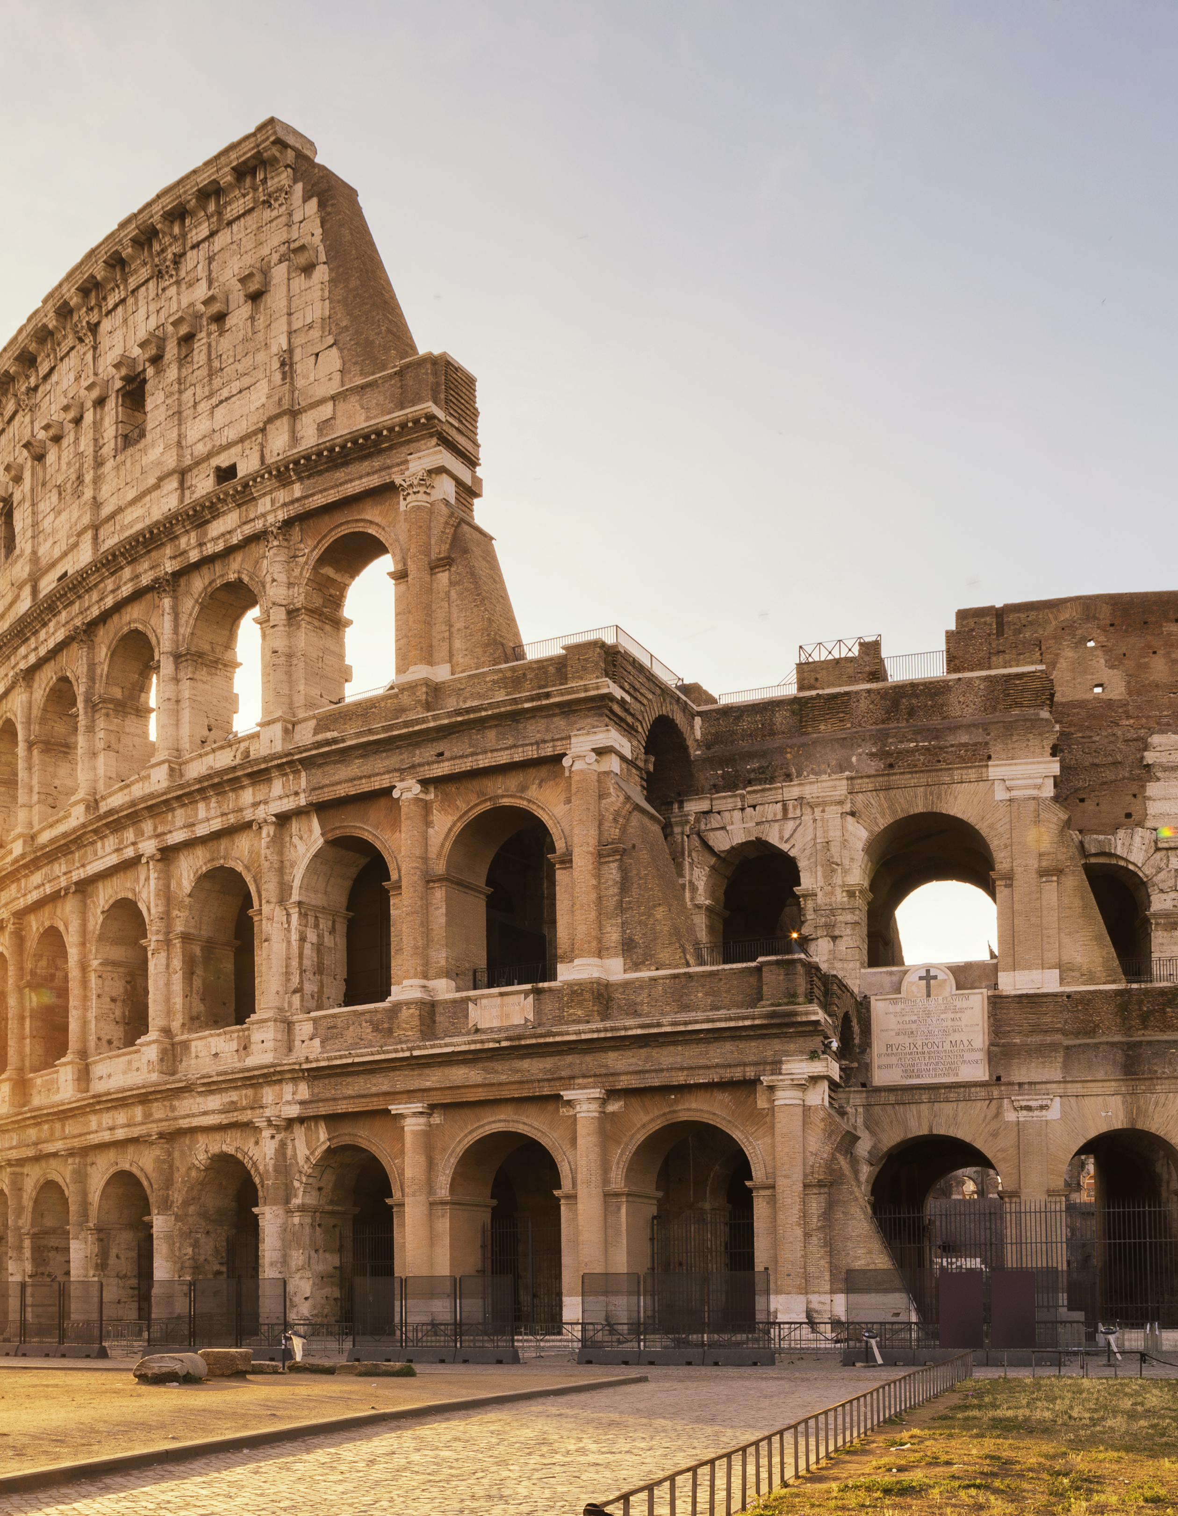
MITÄ UUTTA 5-LUOKALLA?
2.) HISTORIA:
SISÄLLÖT – Mesopotamian korkeakulttuurit, Egypti, Antiikin Kreikka, Antiikin Rooma, Pohjolan esihistoria.
YHTEISOPETTAJUUS –Hyödynnetään erilaisia työtapoja:
Opettajajohtoinen (Jussi)
Itsenäisempi työskentely (Tommi)

Slide 5
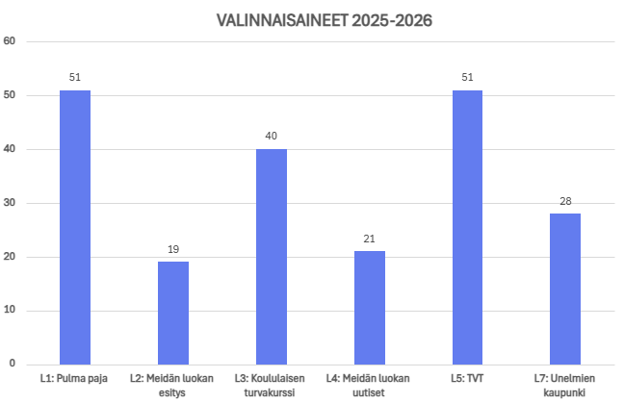
MITÄ UUTTA 5-LUOKALLA?
3.) VALINNAISAINE:
SYYSLUKUKAUDELLA – Tieto- ja viestintäteknologinen osaaminen (TVT).
Aalto-yliopiston Juniori-koulutus
Huippula Digiturvallisuus-koulutus
Tekoälyn tuomat mahdollisuudet
KEVÄTLUKUKAUDELLA –Ajattelu ja oppimaan oppiminen ("Pulmapaja").

Slide 6

TUKIRESURSSIT 2025-2026
JUSSI VIRTANEN VASTAA SAMANAIKAIS-/ ERITYISOPETUKSESTA (7 VIIKKOTUNTIA).
REETTA SUNDBERG VASTAA SUOMEN KIELEN RESURSSIOPETUKSESTA (1 VIIKKOTUNTI).
TUKIOPETUSAJANKOHDAT:​
MAANANTAISIN 8.15-9:00.

Slide 7



OPPIMISEN TUEN UUDISTUS
Ryhmäkohtaiset tukimuodot
Yleinen tukiopetus
Pedagogiset ratkaisut (eriyttäminen, apuvälineet)
Koulunkäynti-avustajan hyödyntäminen
Erityisopettajan opetus muun opetuksen yhteydessä
Erityisopettajan opetus pienryhmässä
Oppilaskohtaiset tulkitsemis- ja avustajapalvelut
Henkilökohtaiset apuvälineet
Oppiaineen oppimäärän rajaaminen
Oppilaskohtaiset tukimuodot

Slide 8
VALTAKUNNALLINEN POISSAOLOJEN SEURANTAMALLI
OPPILAAN POISSAOLOJA TARKASTELLAAN ENTISTÄ TARKEMMIN. SEURANTAMALLISSA POISSAOLOT PORTAITTAIN TUNTEINA 30/70/100. SEURANTAKAUSI YKSI (1) KOKONAINEN LUKUKAUSI.
JÄRJESTELMÄ ILMOITTAA AUTOMAATTISESTI, KUN OPPILAAN KOHDALLA PORTAITTAINEN RAJA-ARVO YLITETÄÄN.
OPE AVAA OPPILAAN TIETOIHIN "VARHAINEN PUUTTUMINEN" -DOKUMENTIN, JOHON SELVITETÄÄN POISSAOLOJEN SYITÄ.
JOKAISEN RAJA-ARVON YLITYKSEN YHTEYDESSÄ ARVIOIDAAN TILANNEKOHTAISESTI MAHDOLLINEN OPPILASHUOLLON / MUIDEN YHTEISTYÖTAHOJEN TARVE.
PYRKIMYKSENÄ EHKÄISTÄ ERITYISESTI HENKISEN HYVINVOINNIN HAASTEITA.

Slide 9
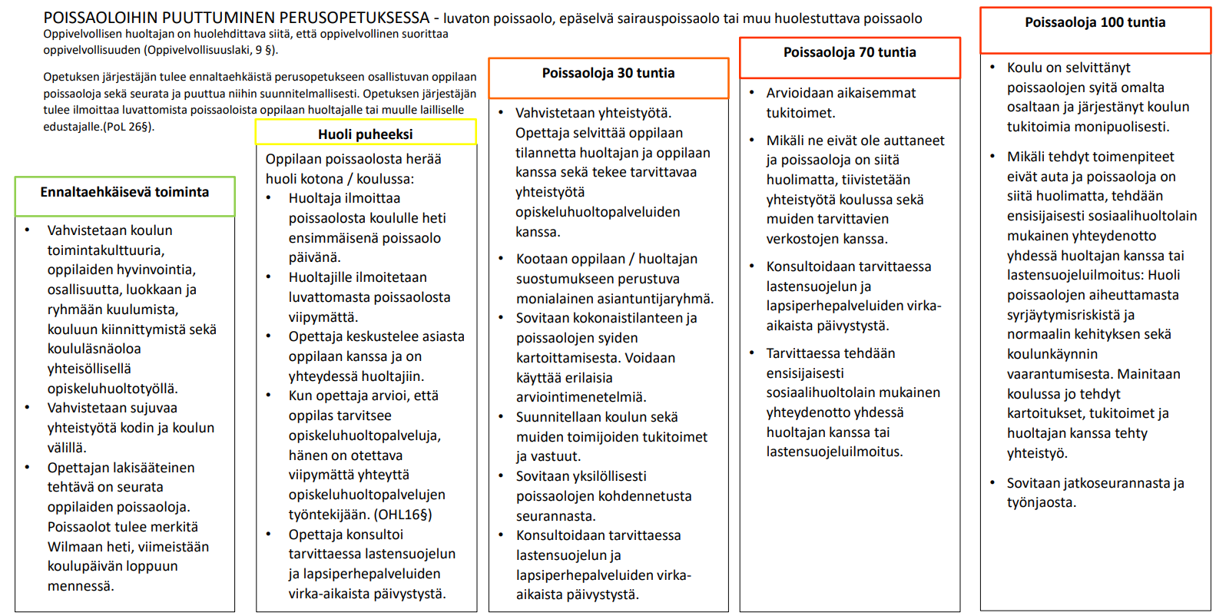
Wilma-Robotti lähettää automaattisia viestejä huoltajille, mikäli raja-arvot ylittyvät.

Slide 10
MOVE-TESTIT (KESKIVIIKKONA 17.9.)
Move-video
Mittausosiot:
20 metrin viivajuoksu (järjestetään torstaina 18.9. liikuntatunnilla)
Vauhditon 5-loikka
Heitto-kiinniottoyhdistelmä
Ylävartalon kohotus
Etunojapunnerrus
Kehon liikkuvuus (kyykistys, ojennus täysistunnassa, olkapäiden liikkuvuus)

Slide 11

TÄRKEITÄ PÄIVÄMÄÄRIÄ
17.9. MOVE-TESTIT
26.9. KODIN JA KOULUN PÄIVÄ
17.10. LASTEN TAPAHTUMAPÄIVÄ
26.11. JOULUMYYJÄISET
5.12. ITSENÄISYYSPÄIVÄN JUHLARUOKAILU (TARJOILUVASTUU)
ARVIOINTIKESKUSTELUT TAMMIKUUSSA

Slide 12
KIITOKSET VANHEMPAINILTAAN OSALLISTUMISESTA!

